Slide 1
第一章 绪 论（2）
第二讲知识点
外力与内力
外力 内力 截面法
应力的概念
正应力与切应力 单向应力、纯剪切与切应力互等定理
应变的概念
正应变与切应变
胡克定律

Slide 2
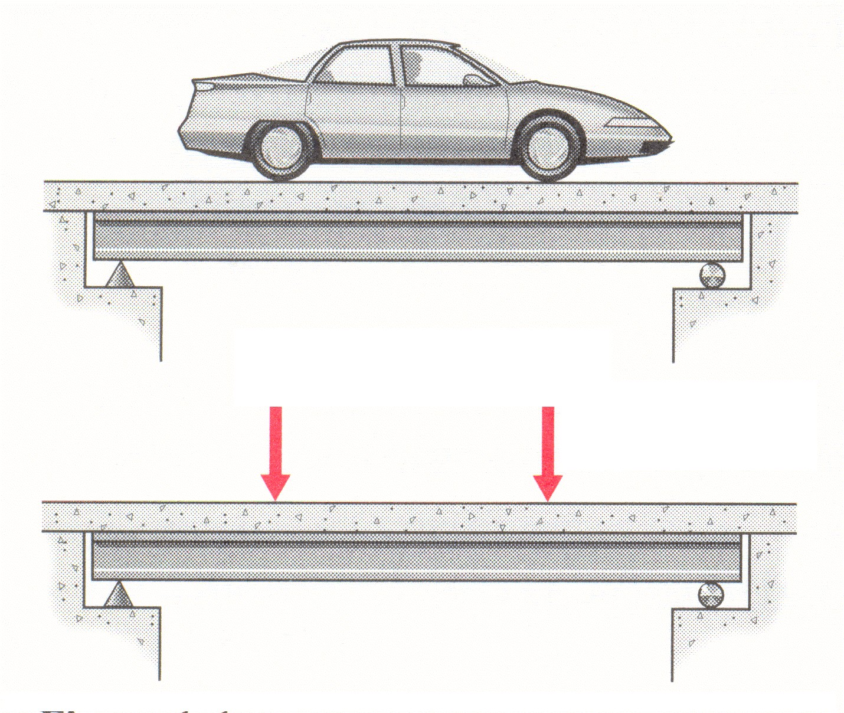
§1-4 外力与内力
一、外力
作用方式
表面力：气液体压力、
接触压力等。
体积力：重力，电磁力等。
F₁
F₂
分布力
集中力

Slide 3
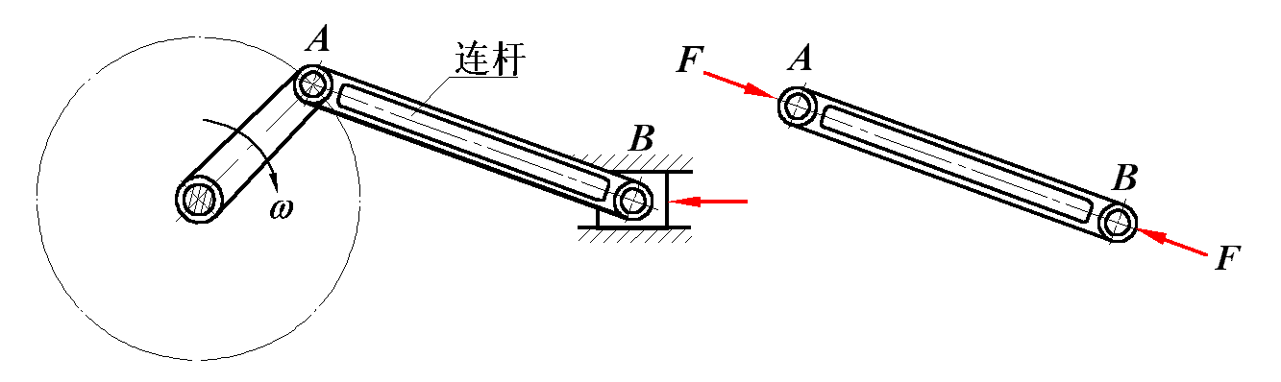
外力随时间变化性质
静载荷：不随时间改变或变化很慢。
动载荷：随时间显著变化或使构件各质点产生
明显加速度。

Slide 4
二、内力与截面法
内力：构件内部相连各部分之间的相互作用力。
内力的求法：截面法
1
1
1
1

Slide 5
内力分量
F₂
y
M_{y}
轴力—F_{N}
剪力—F_{Sx,} F_{Sy}
扭矩—M_{x}
弯矩—M_{y}， M_{z}
F_{Sy}
M_{x}
C
F_{N}
x
F_{Sz}
M_{z}
z
F₁
注：内力是分布力，但习惯上也将分布内力的合力（偶）也称为内力。内力分量是指内力合力向（这里指）形心简化的主矢和主矩沿所选坐标的分量）

Slide 6






1
1
截面法求内力的步骤（切、取、代、平）
1、用假想截面将构件切开（切）
2、抛去另一部分，取分离体（取）
3、画分离体受力图，抛去部分代以内力（代）
4、对分离体建立平衡方程，求得内力（平）。
平衡方程：

Slide 7
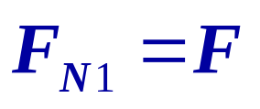
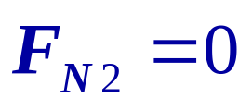

例：求下面两种情况下，图示截面上的内力。
各向异性材料
1
2
3
F
F
F
F
1
2
3
注意：
1、截面法求内力是根据平衡方程，与材料属性无关；
2、内力与所处截面有关，不同的截面，内力不同；

Slide 8
材料力学与理论力学比较
B
D
C
☞ 理论力学主要研究刚体
☞ 材料力学研究变形体（弹性体）
A
求内力时力的可传性原理是否适用？
P
1
哪个理论能解静不定问题？
P
1
材料力学在取研究对象之前不能用力系简化原理。
取研究对象之后能用力系简化原理
为什么？
P
2
2

Slide 9
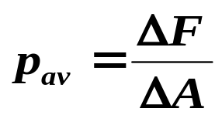
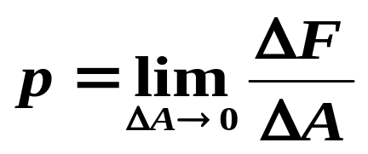
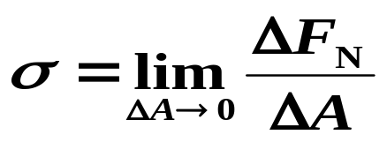

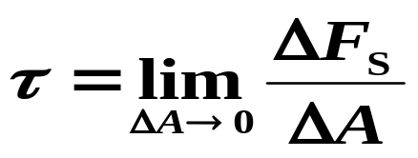
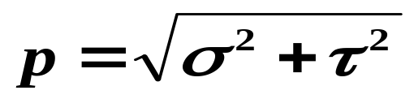
§1-5 应力
一、正应力与切应力
△A内平均应力：
应力：内力分布集度
K点的应力：
F₁
ΔF_{S}
ΔF
正应力：
  ΔA
K
切应力：
F₂

Slide 10
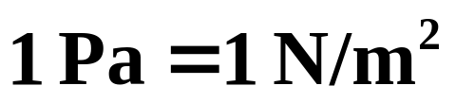

应力单位
（Pa－Pascal 帕）
（M－Mega 兆）
问题：试比较应力与压强。

Slide 11
二、 单向应力、纯剪切与切应力互等定理
应力微体：构件内部一点处无穷小的六面体
应力微体与两种常见应力状态
纯剪切
单向受力
σ
τ
τ ’
σ

Slide 12




思考：竹竿扭转破坏沿纵向还是沿横向开裂？纵向截面上是否存在应力？
y
dx
τ₁
dy
τ₁，
τ₂，
τ₂
x
dz
z
微体互垂面上切应力的关系?

Slide 13
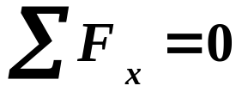
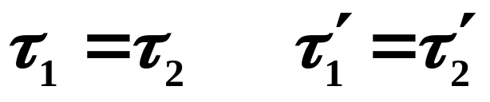
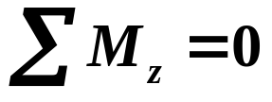
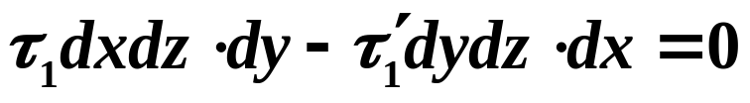
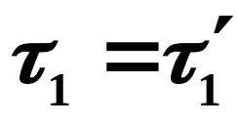
y
dx
τ₁
dy
τ₁，
τ₂，
τ₂
x
dz
z
切应力互等定理：
在微体的互垂截面上，垂直于截面交线的切应力数值相等，方向均指向或离开交线。

Slide 14
§1-6 应变
变形的分类
棱边长度改变
棱边夹角改变
b’
b
a
a
b
b’

Slide 15
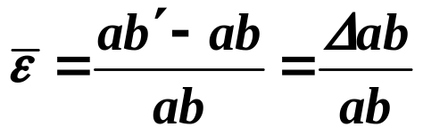
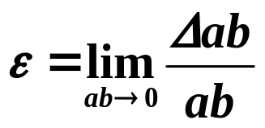

正应变定义
ab线段的平均正应变
a点沿ab方向的正应变
正应变特点:
a
b
b’
正应变是无量纲量
过同一点，不同方位的正应变一般不同
切应变定义
c’
c
直角bac的改变量——直角bac的切应变
γ
切应变为无量纲量
切应变单位为 rad
a
b

Slide 16
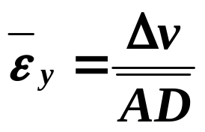
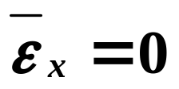


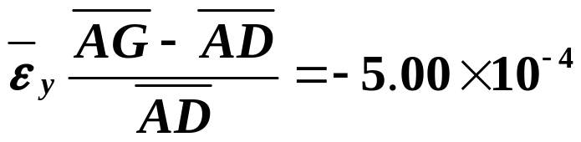
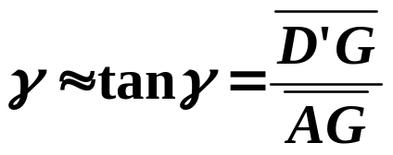

例:求棱边AB与AD的平均正应变及A点处直角BAD的切应变。
y
解：
0.1
D
C
0.05
D’
G
G’
100
γ
A
100
B
x

Slide 17

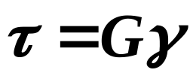
§1-7 胡克定律
胡克定律研究应力与应变的关系。回顾物理中弹簧伸长量与外力关系：F=kx
单向受力
纯剪切
σ
τ
b’
b
切变模量
弹性(杨氏)模量
a
σ
胡克定律
剪切胡克定律

Slide 18
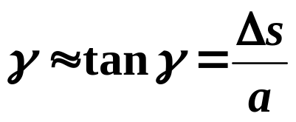
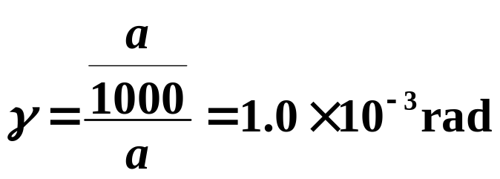

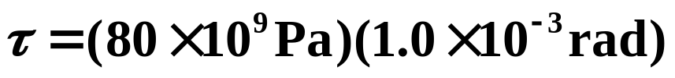


例：已知 Δs = a/1000,G = 80GPa,求切应力τ.
y
a
解：
A
B
τ
a
C
D
γ
x
Δs

Slide 19
祝同学们新学年
九万里风鹏正举
——李清照

Slide 20
作业
1-1

Slide 21
谢谢

